Slide 1


Ecossistema de Acesso Aberto e Colaborativo de
Recursos Educacionais
Mesa Redonda
Rede de Recursos Educacionais CVSP/BVS
Foz do Iguaçú, 20 de setembro de 2017
Renato Murasaki
BIREME/OPAS/OMS, Gerente
murasaki@paho.org

Slide 2
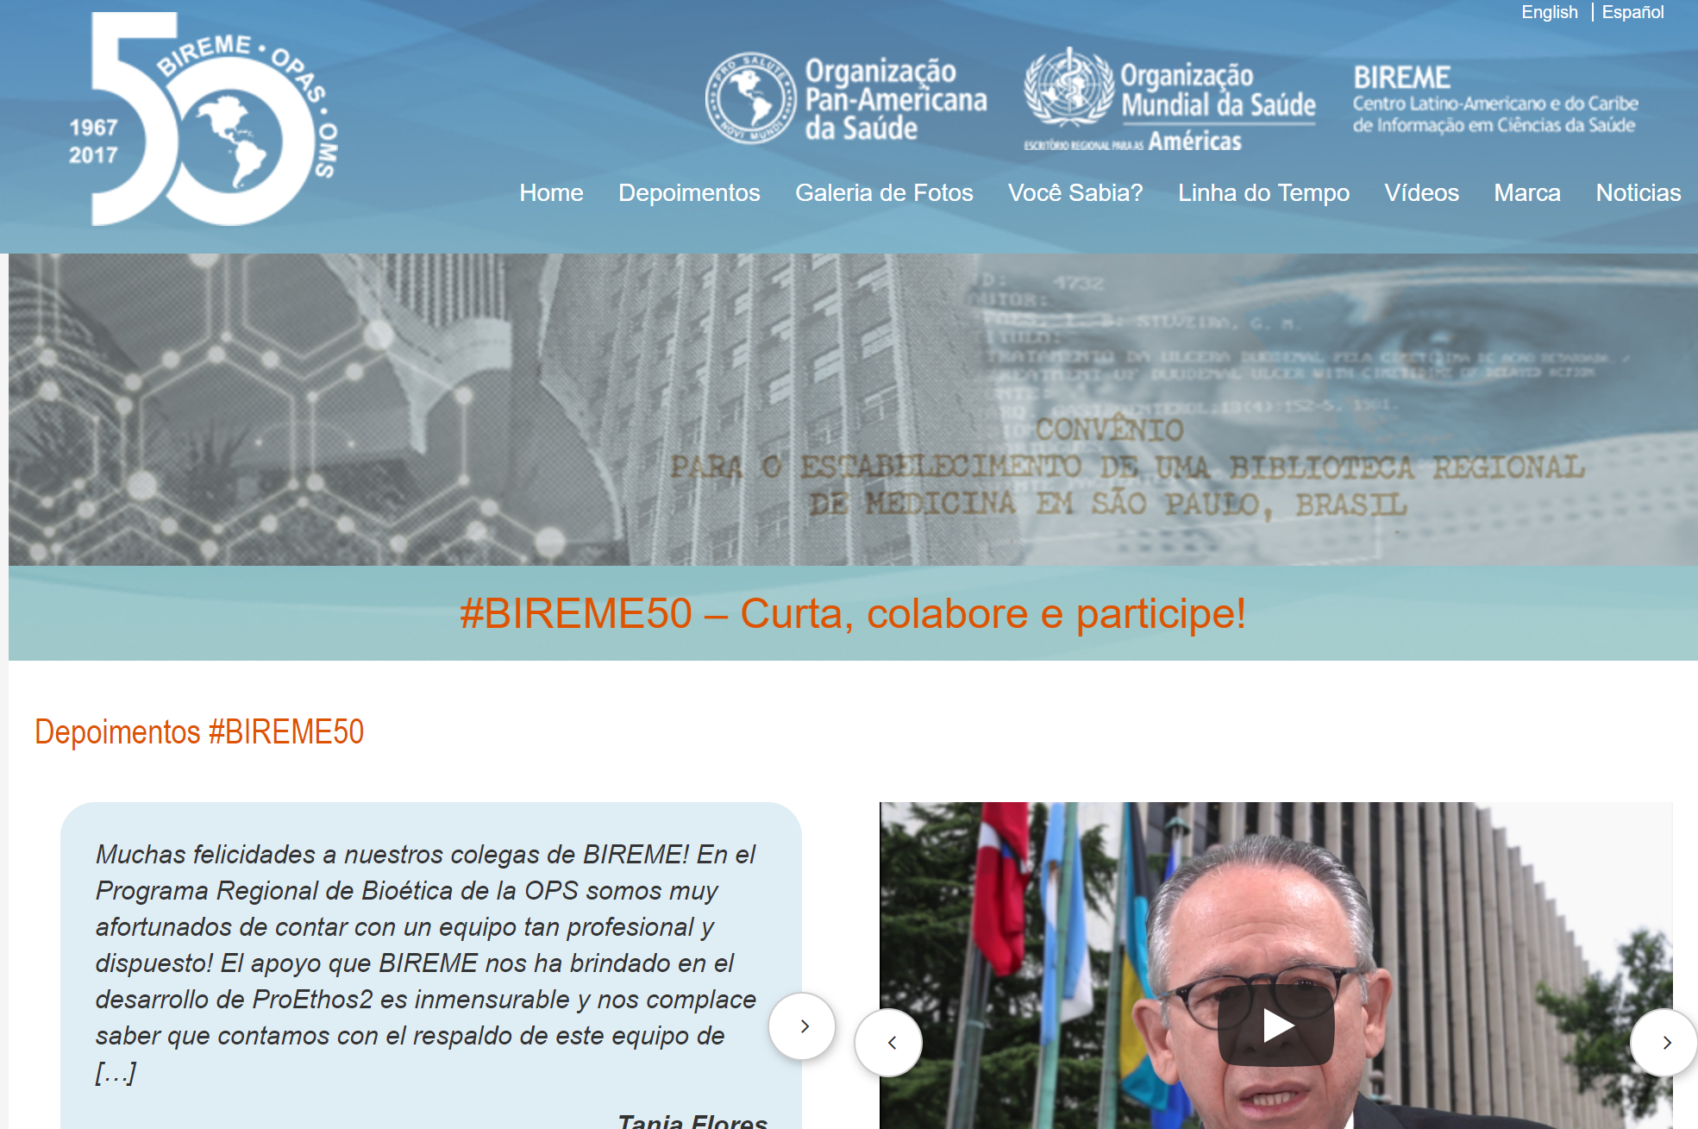
http://www.paho.org/bireme
http://50anos.bireme.org

Slide 3
Linhas de ação da BIREME/OPAS
Visibilidade da produção científica em saúde
Indización en bases de datos nacionales e internacionales
Acceso Abierto
Decisões informadas por evidências
Desarrollo de capacidades en el acceso y uso de evidencias
Recursos educativos y cursos a distancia integrados al CVSP
Gestão de Conhecimento
Descoberta de Conhecimento
Tradução do Conhecimento
Plataforma de Conhecimento
Comunicación científica
Interfaces de búsqueda y recuperación
Políticas y estrategias nacionales de salud fortalecidas
Productos y servicios de información orientados a los objetivos de salud y prioridades estratégicas
Mejorar la calidad de datos en las fuentes de información de la BVS
Minería de datos y textos
Visualización de datos
Análisis infométricos
Búsqueda, análisis y síntesis de evidencias
Aplicación de conocimiento científico en los procesos de toma de decisión
Desarrollo de portales
Integración de información bibliográfica, datos de investigación e indicadores
Conocimiento contextualizado en los temas prioritarios de salud

Slide 4
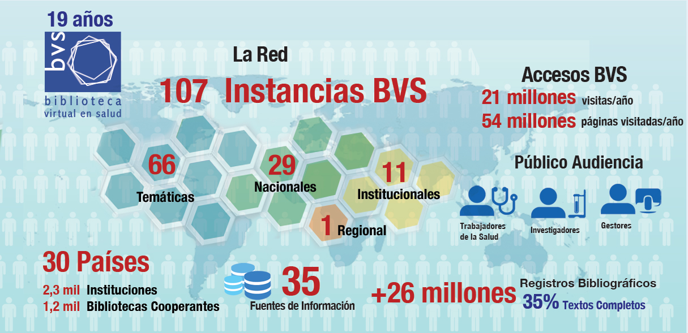
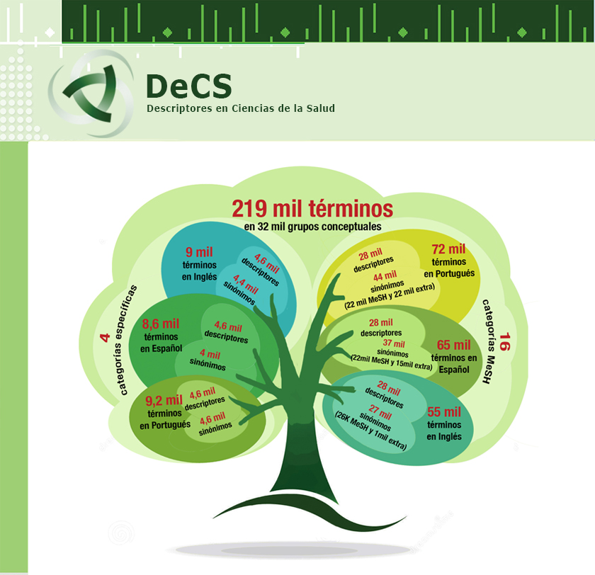
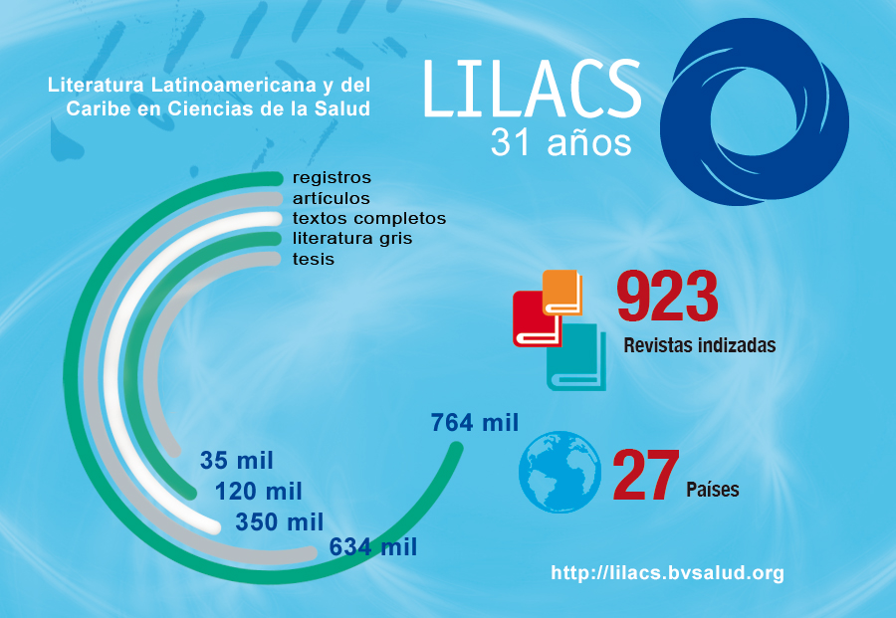
http://bvsalud.org

Slide 5
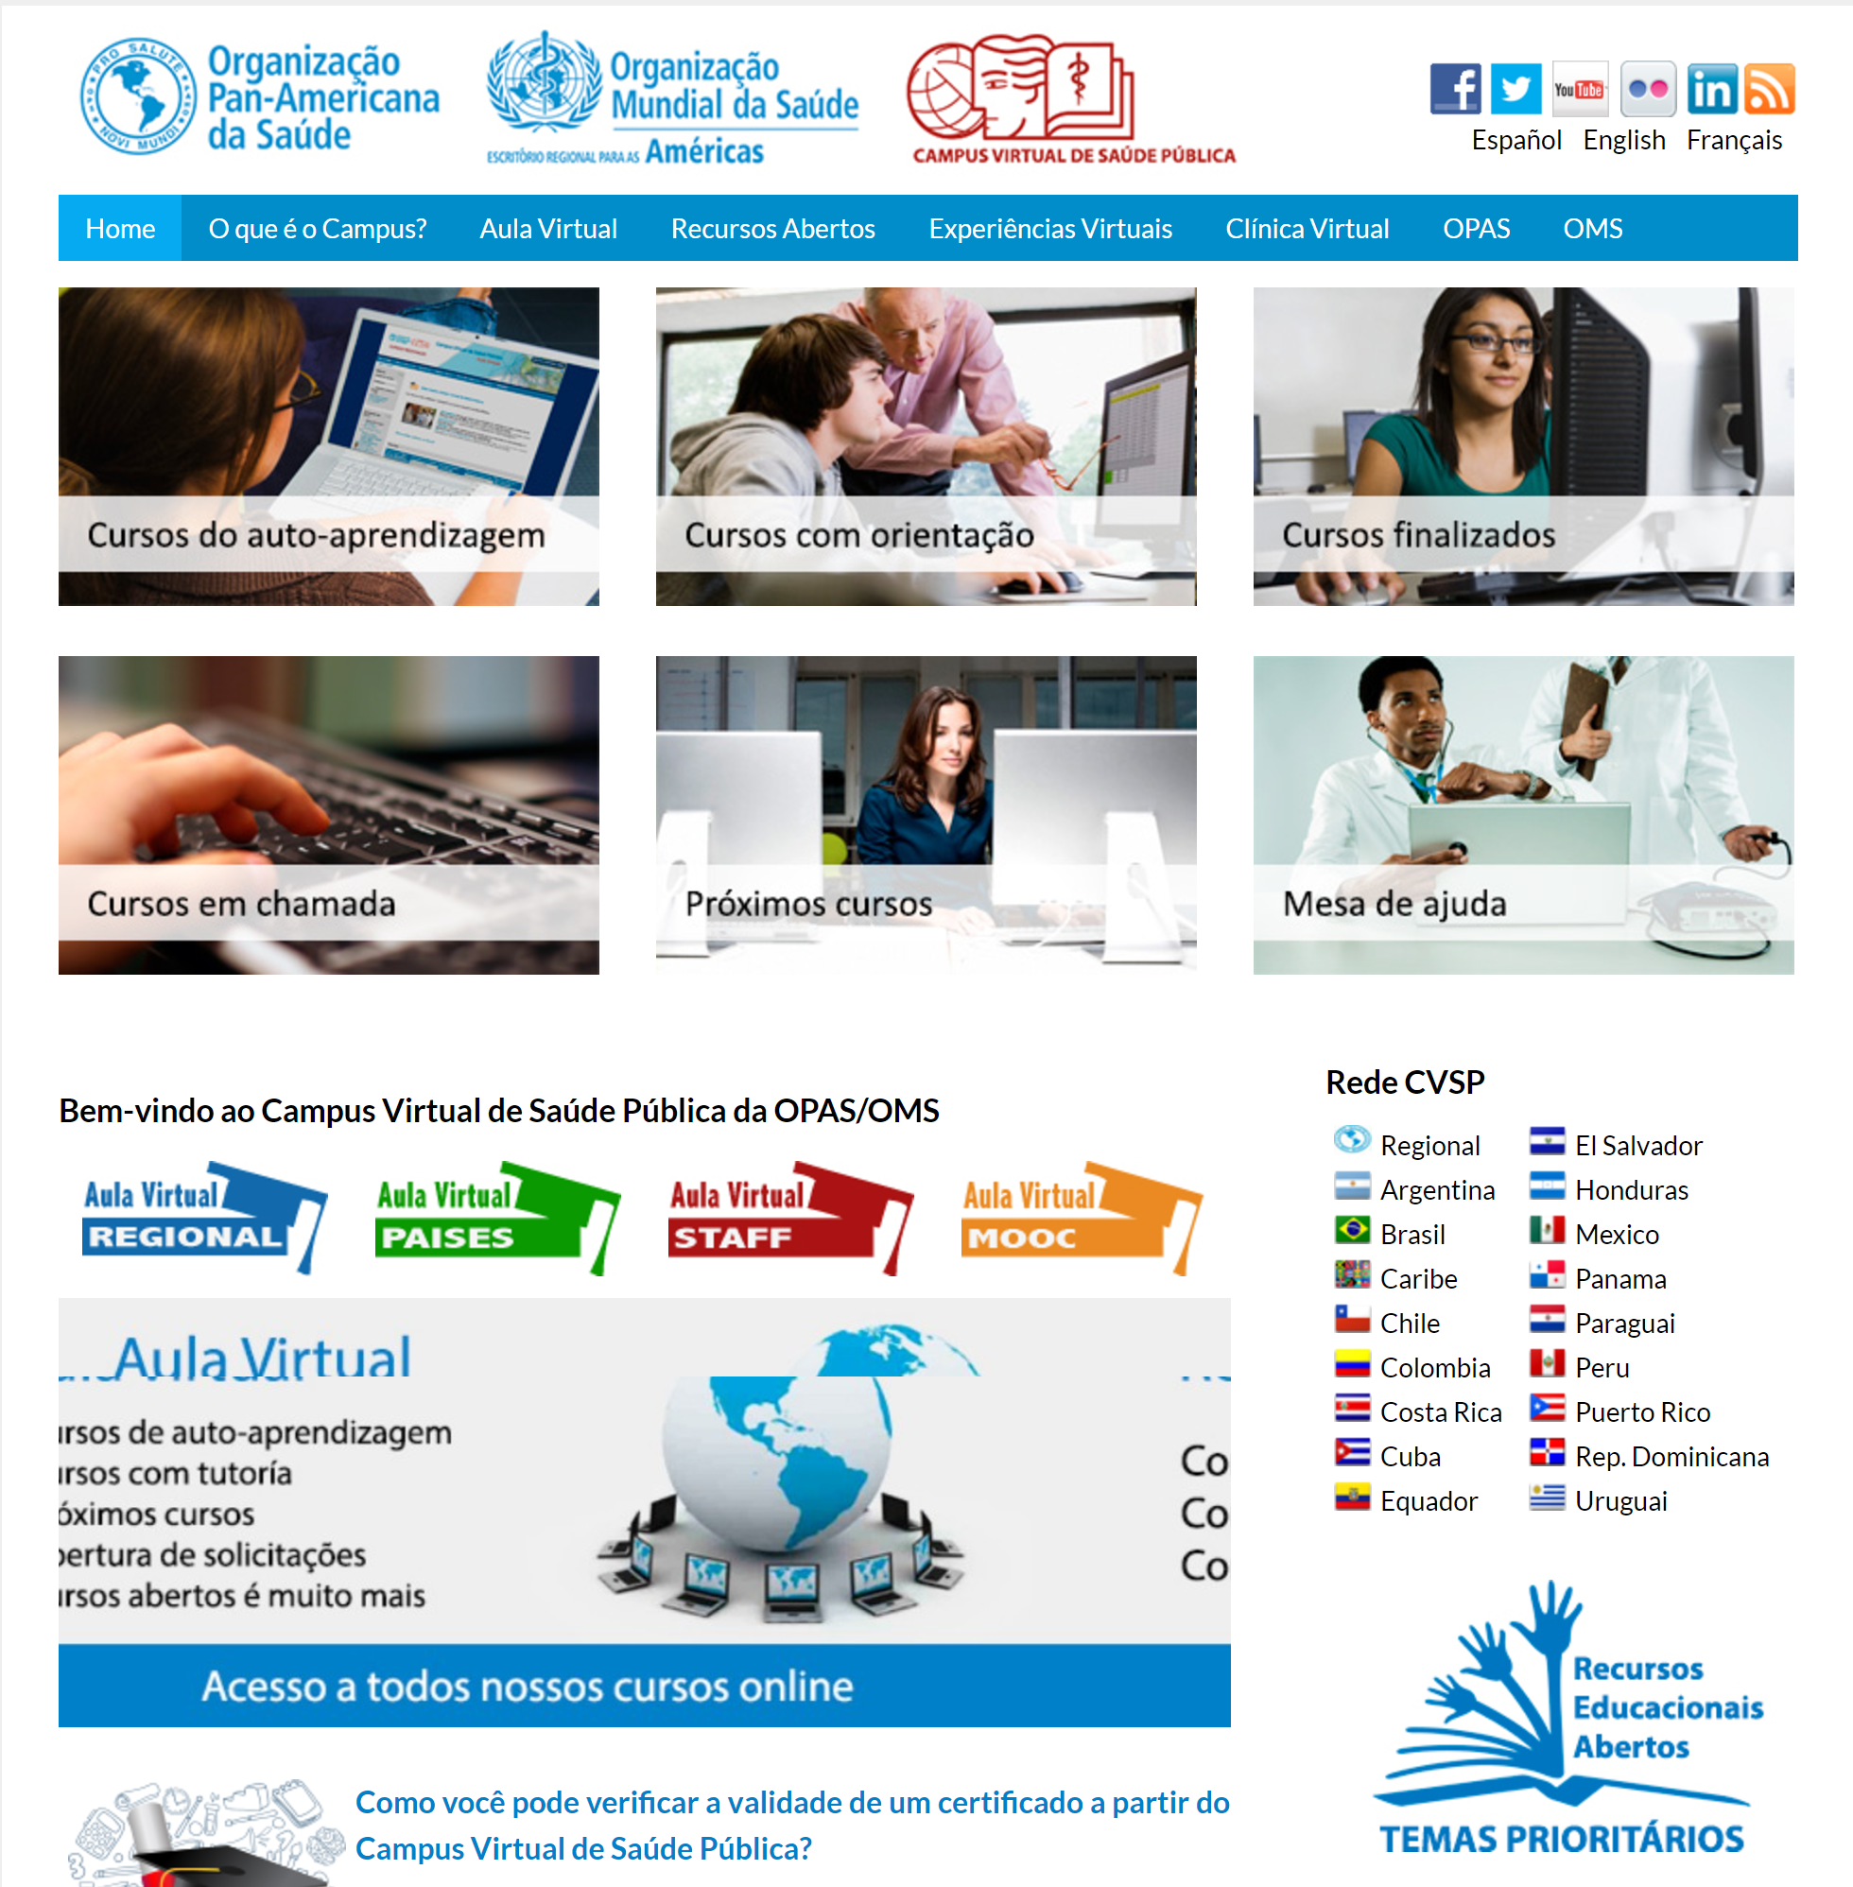
http://www.campusvirtualsp.org

Slide 6
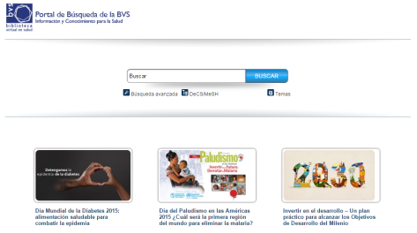
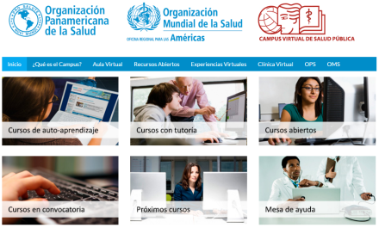

Rede REA CVSP / BVS
bvsalud.org
campusvirtualsp.org
Interface de recuperação integrada
Repositórios de REA nos Países

Slide 7
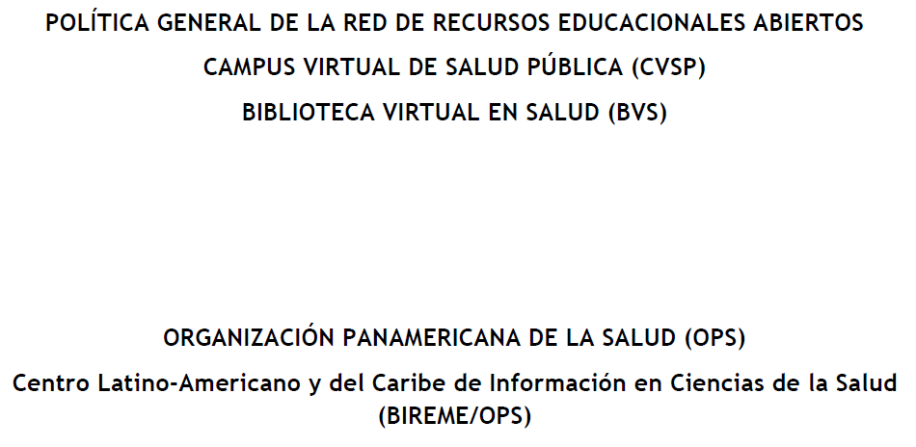

Slide 8
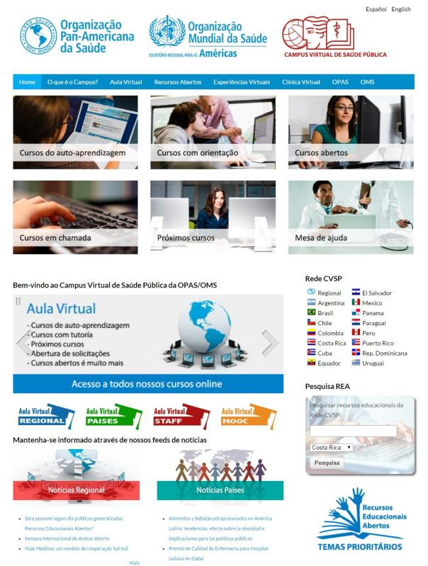
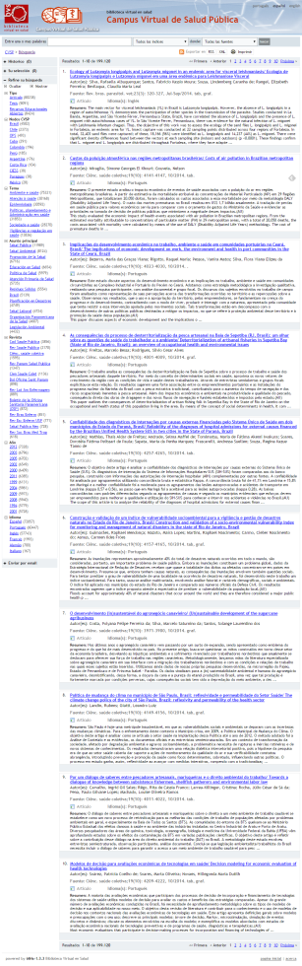

Slide 9
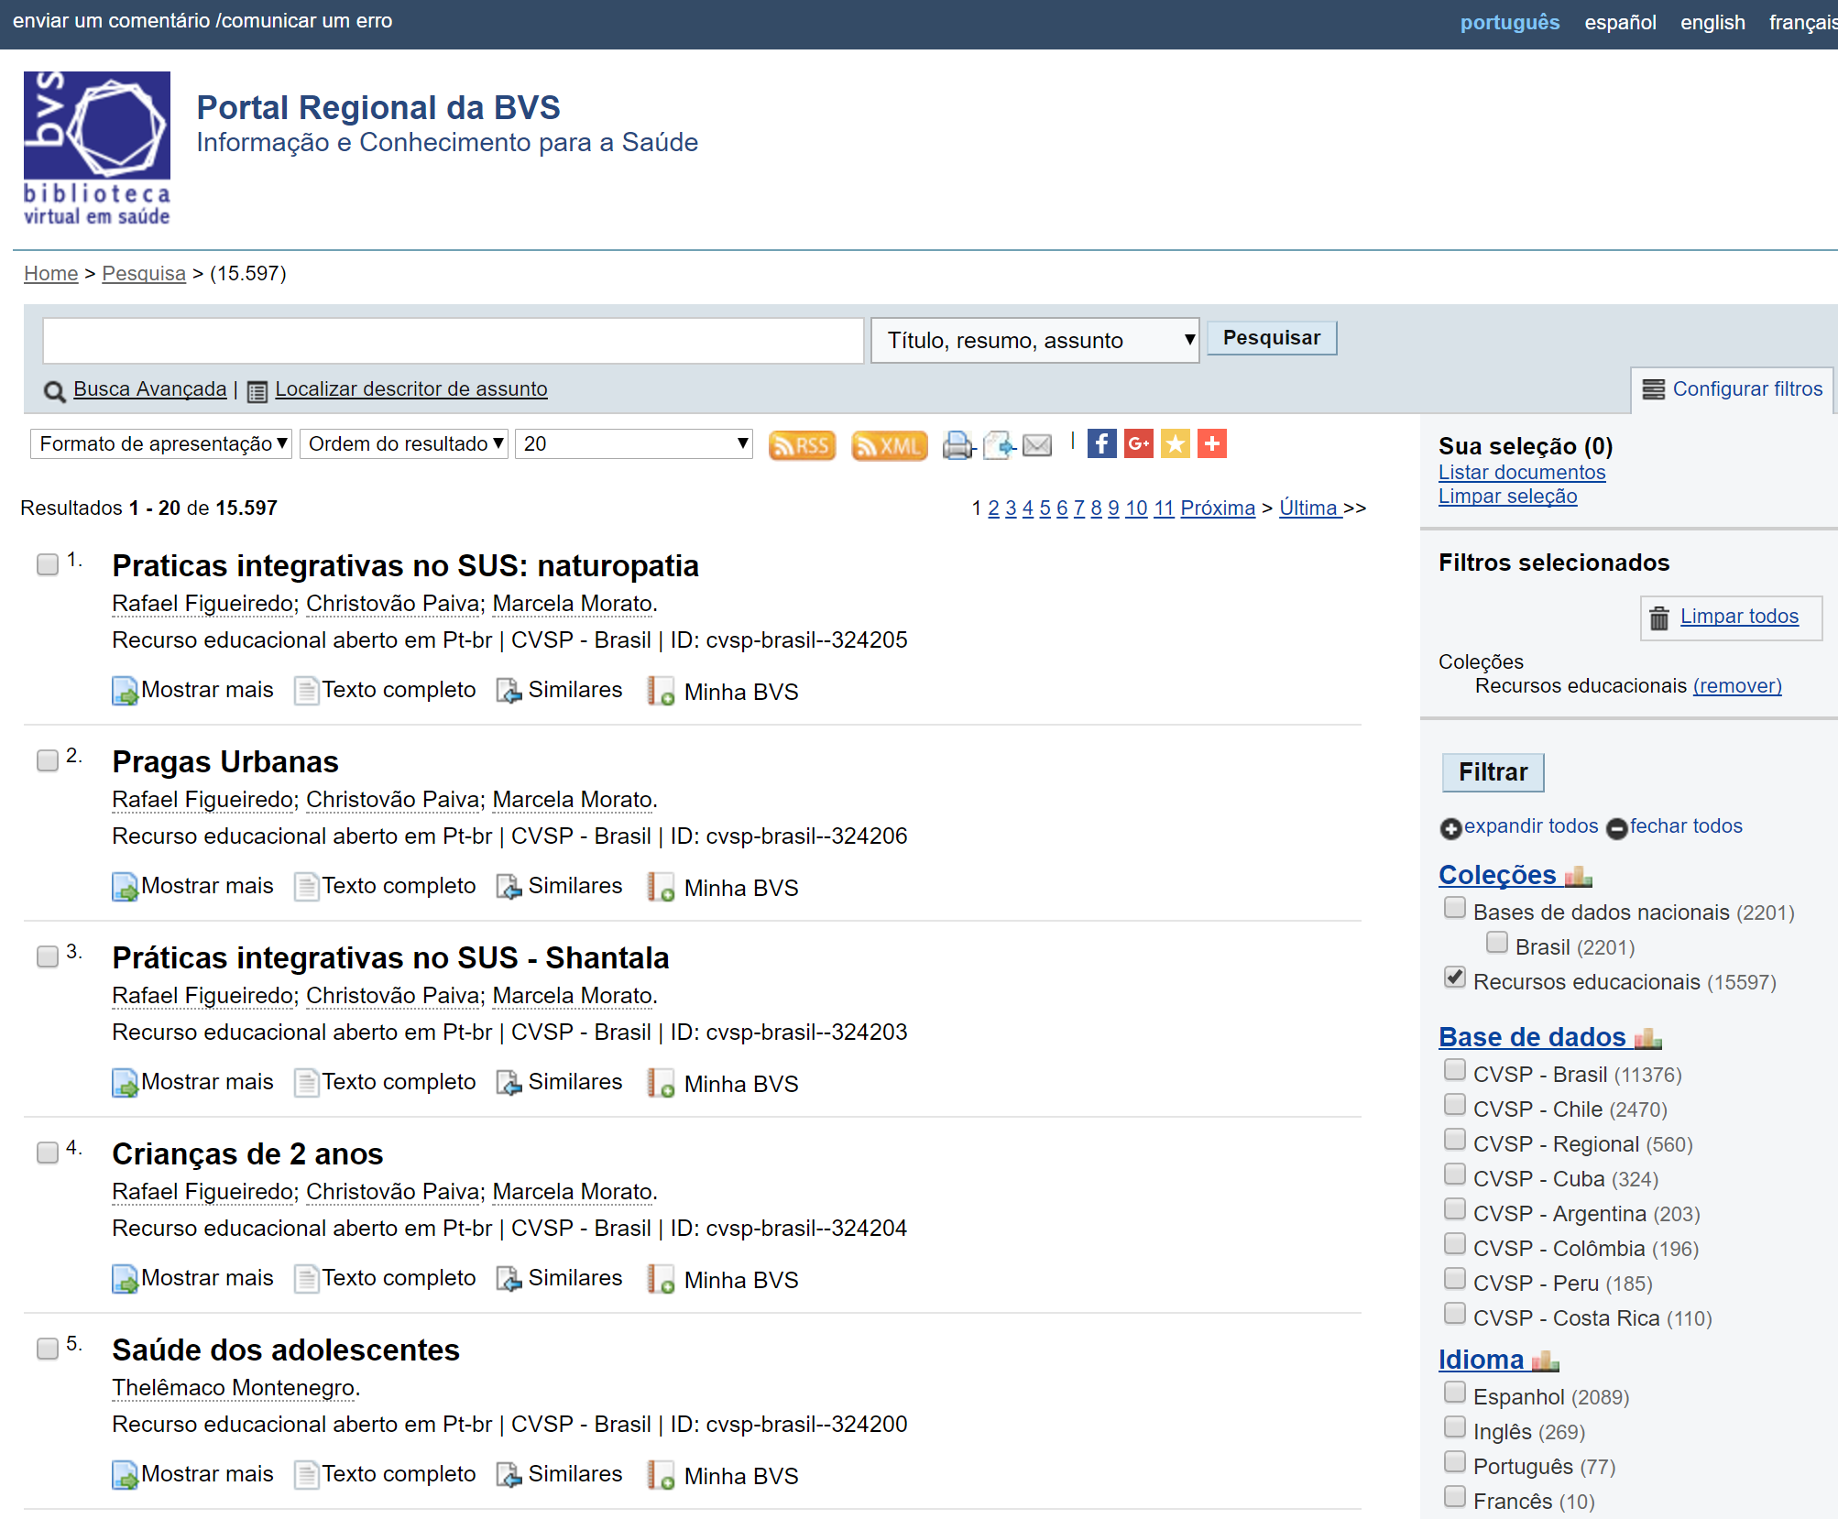
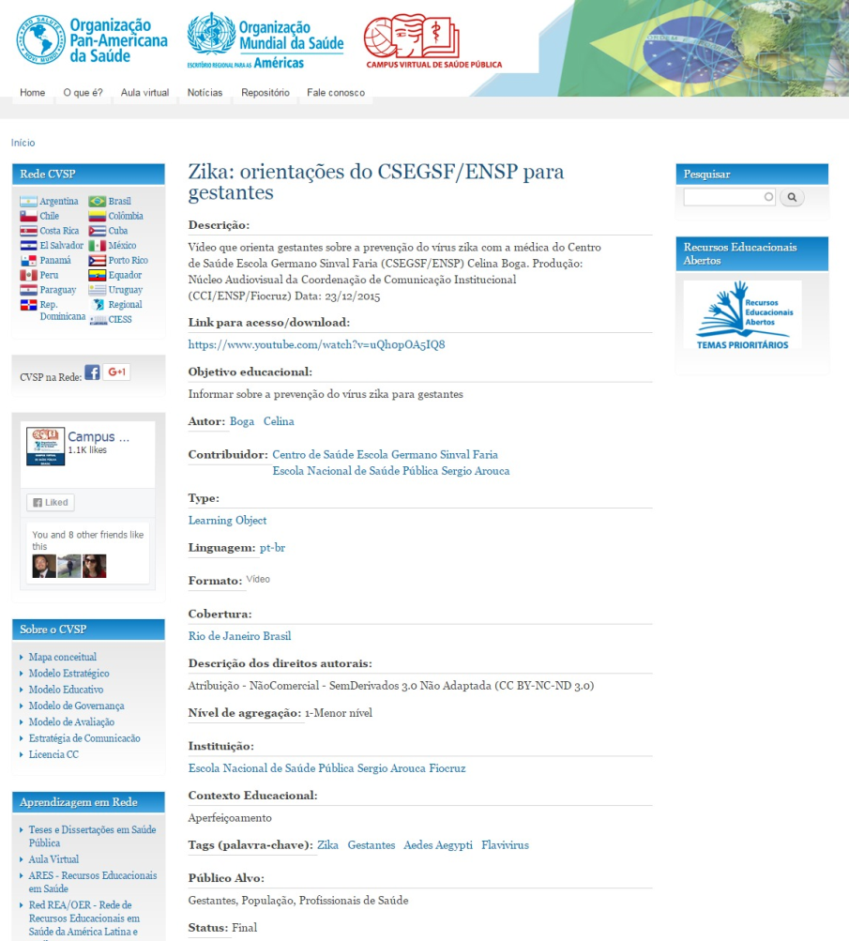
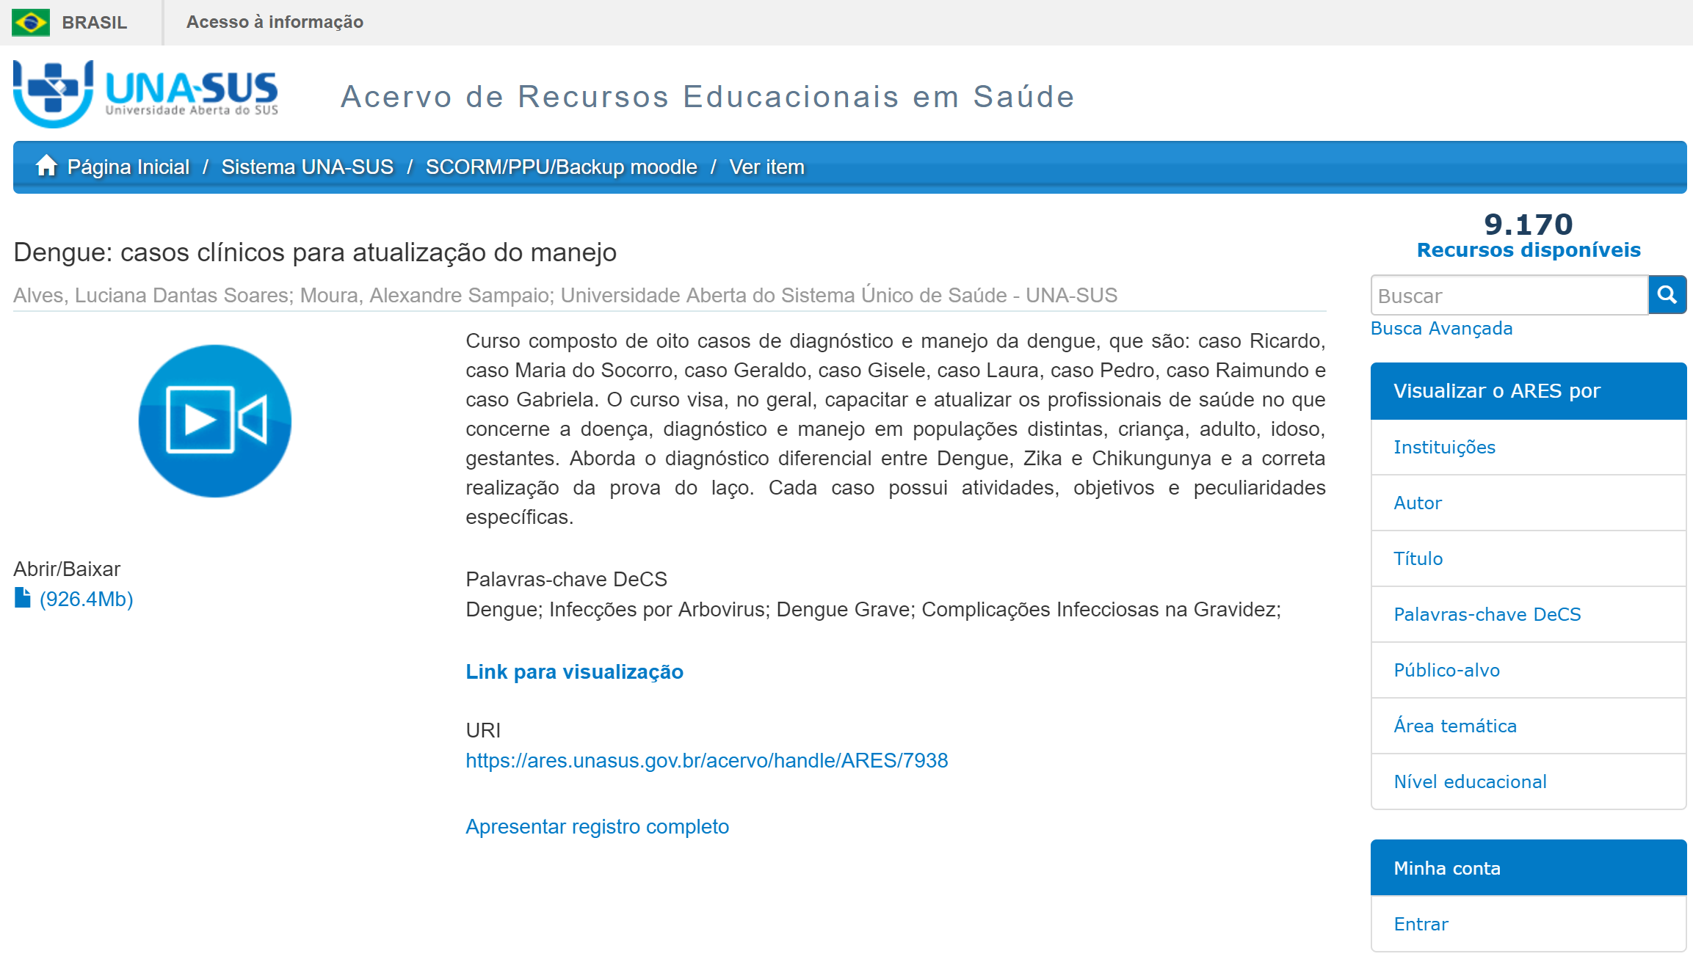

Slide 10
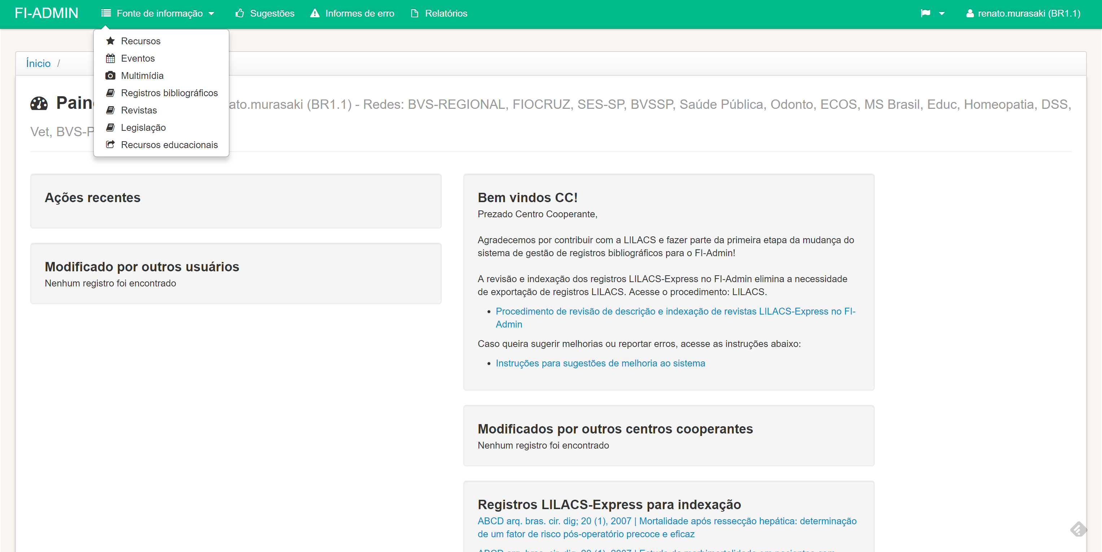
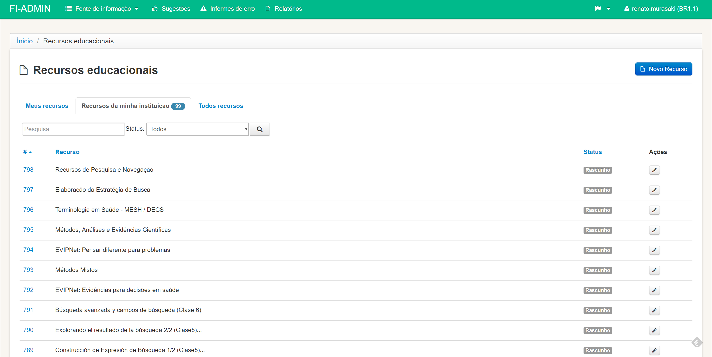

Slide 11
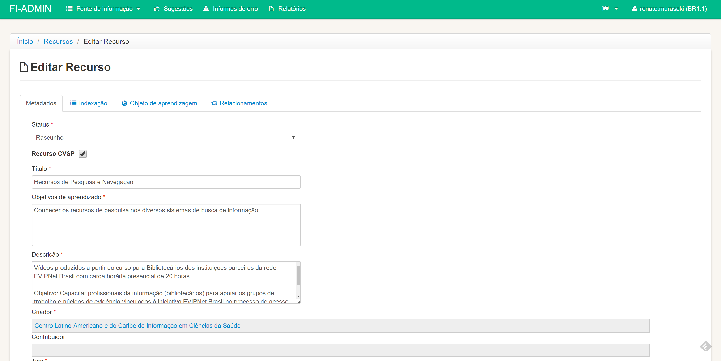
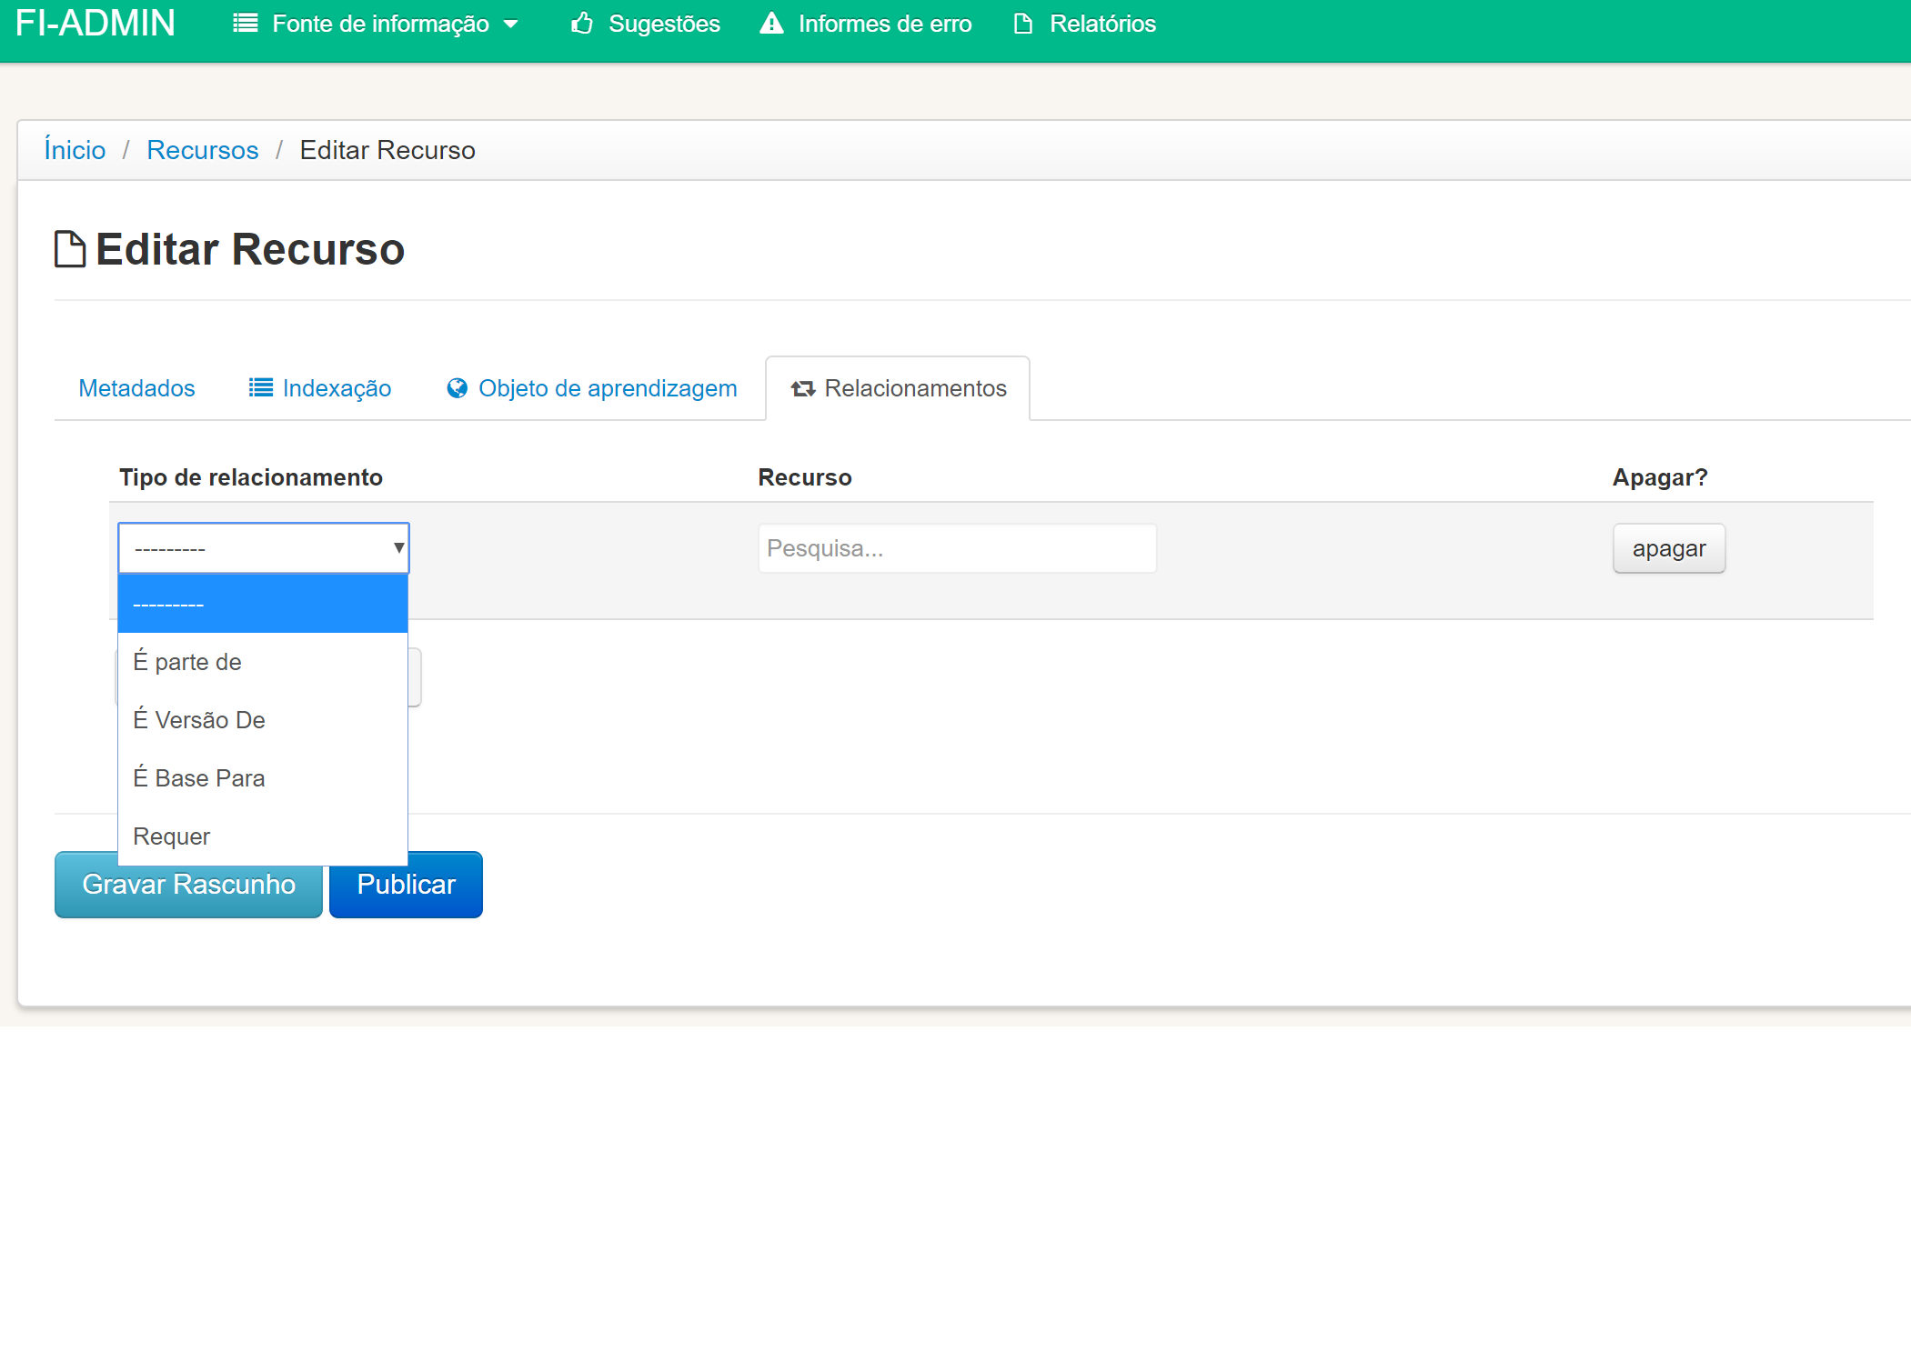
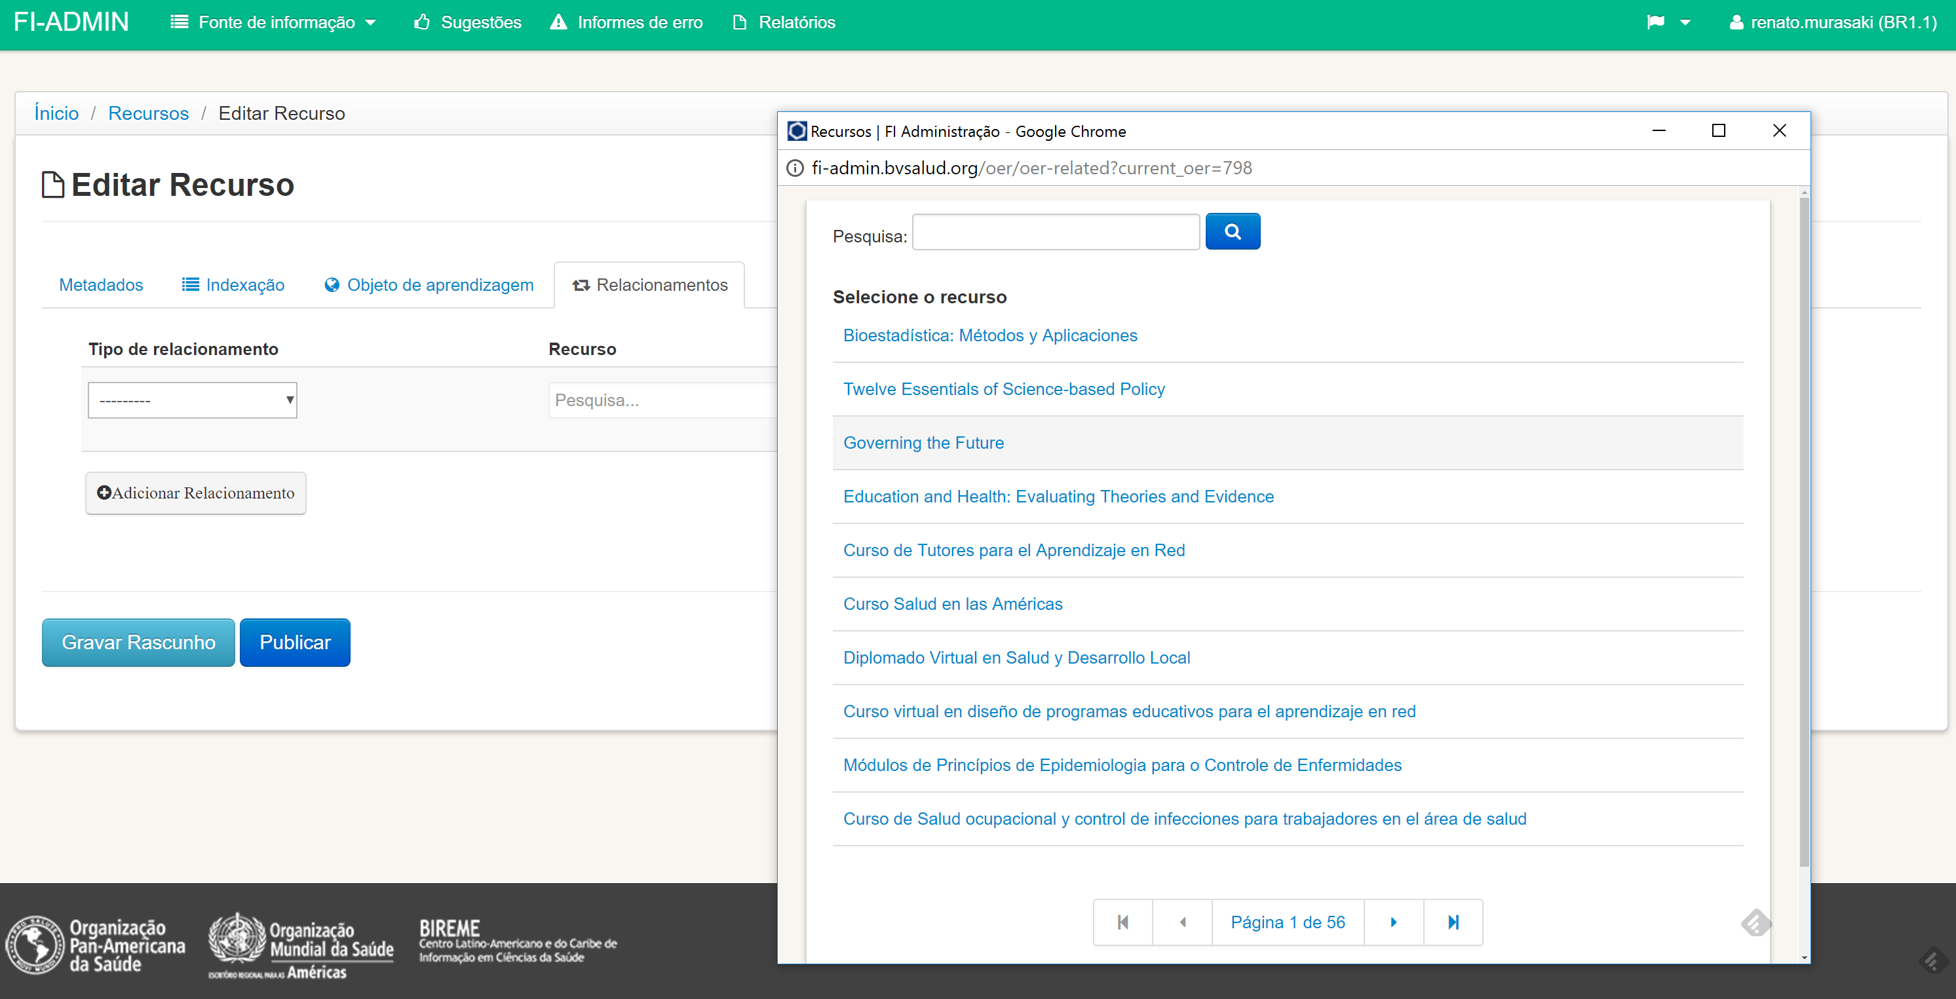

Slide 12
Há sinergia?
Etapa 3
Etapa 2
Etapa 1
Etapa 3
Etapa 2
Etapa 1
Processo de criação, publicação e gestão
de cursos EAD
Processo de gestão de Repositórios
de Recursos Educacionais

Slide 13
O ecossistema precisa resolver
Gestão de Informação e conhecimento
Preservação dos Recursos Educacionais
Etapa 3
Etapa 2
Etapa 1
Etapa 3
Etapa 2
Etapa 1
Processo de criação, publicação e gestão
de cursos EAD
Processo de gestão de Repositorios
de Recursos Educacionais

Slide 14
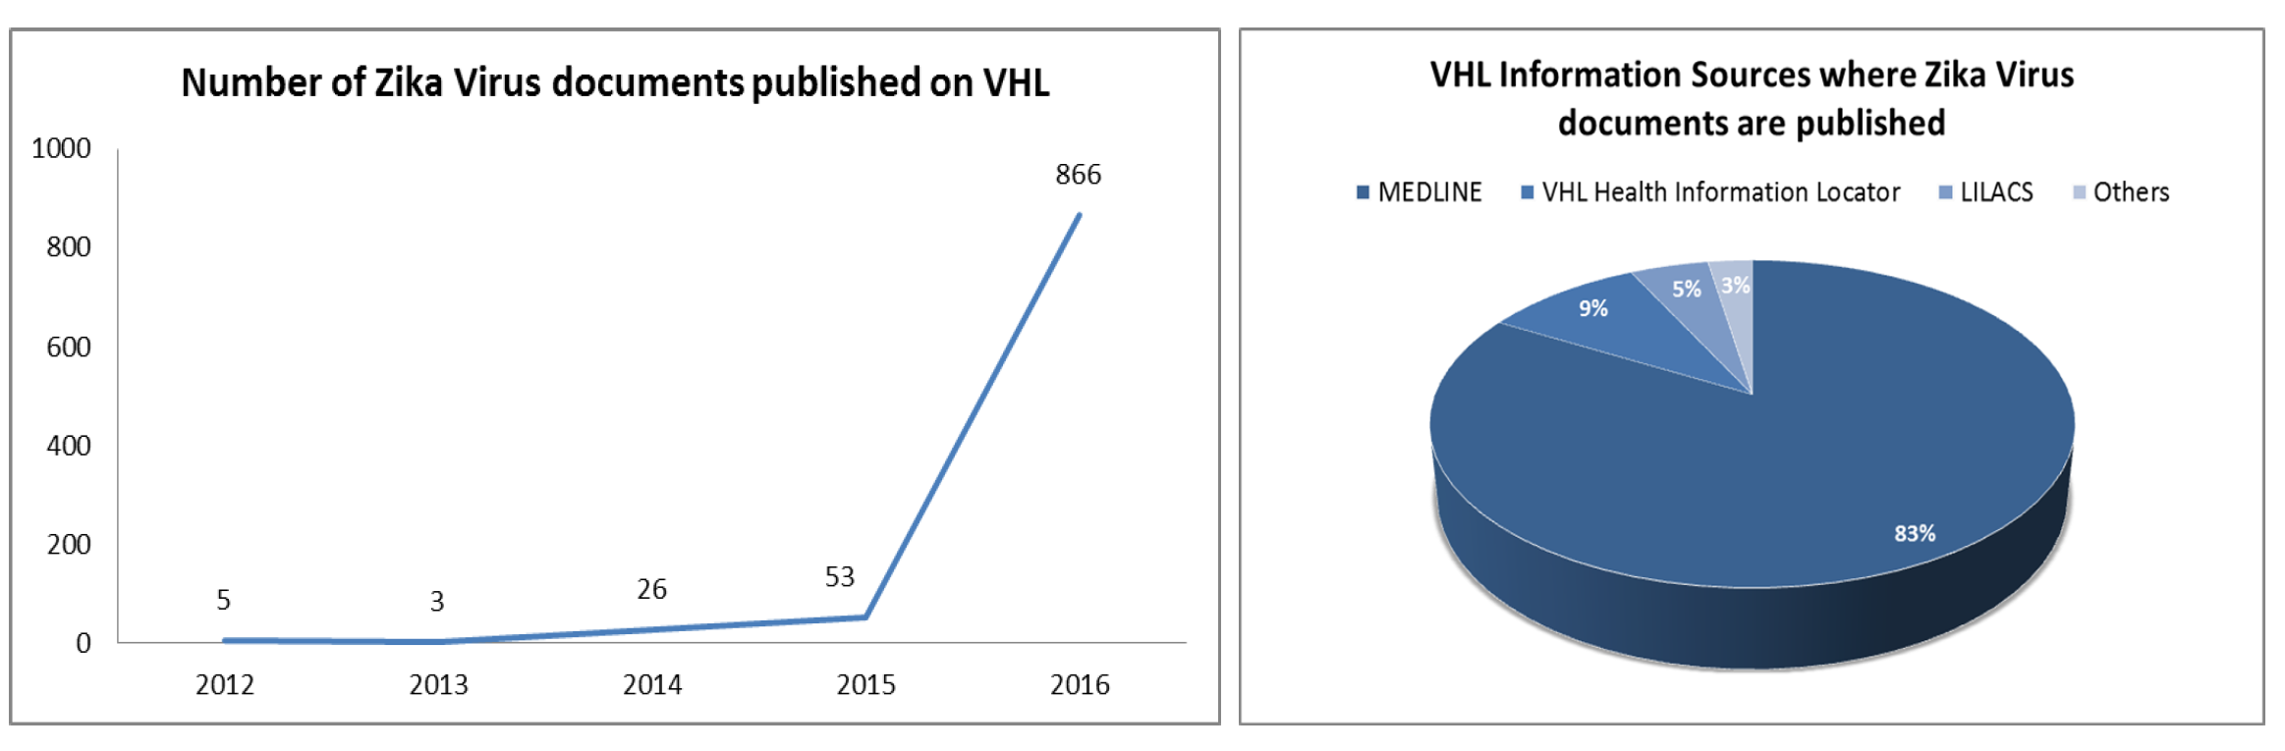
Publicação e Acesso a documentos sobre Zika na BVS
(Jul/2015 a jul/2016)

Slide 15
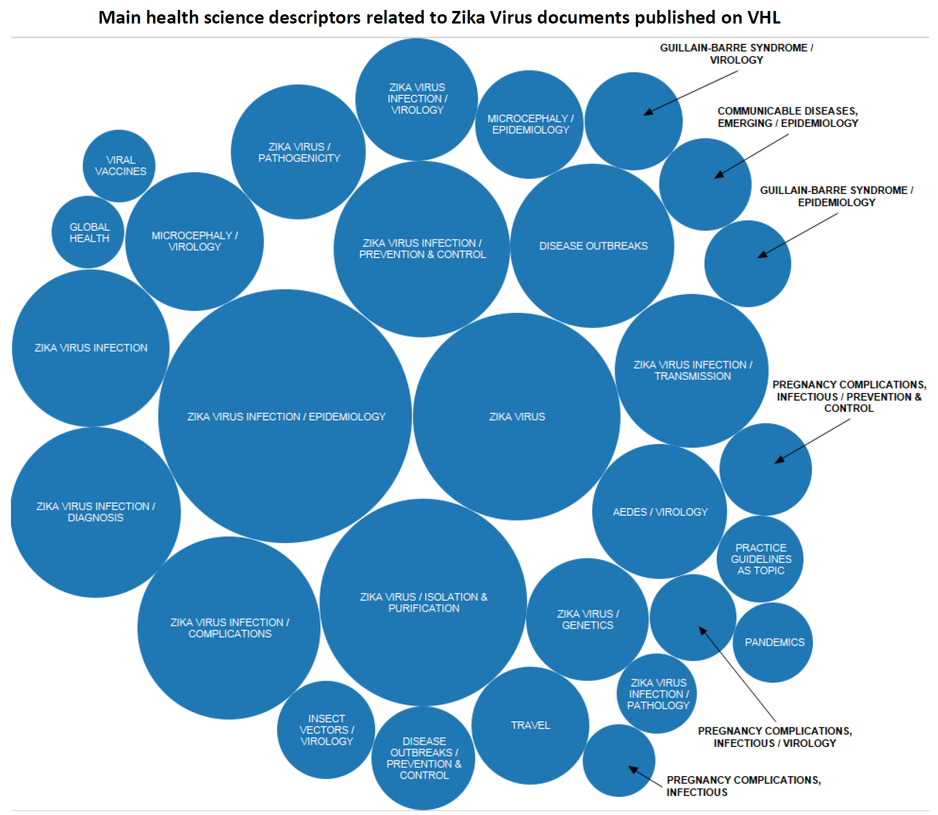

Slide 16
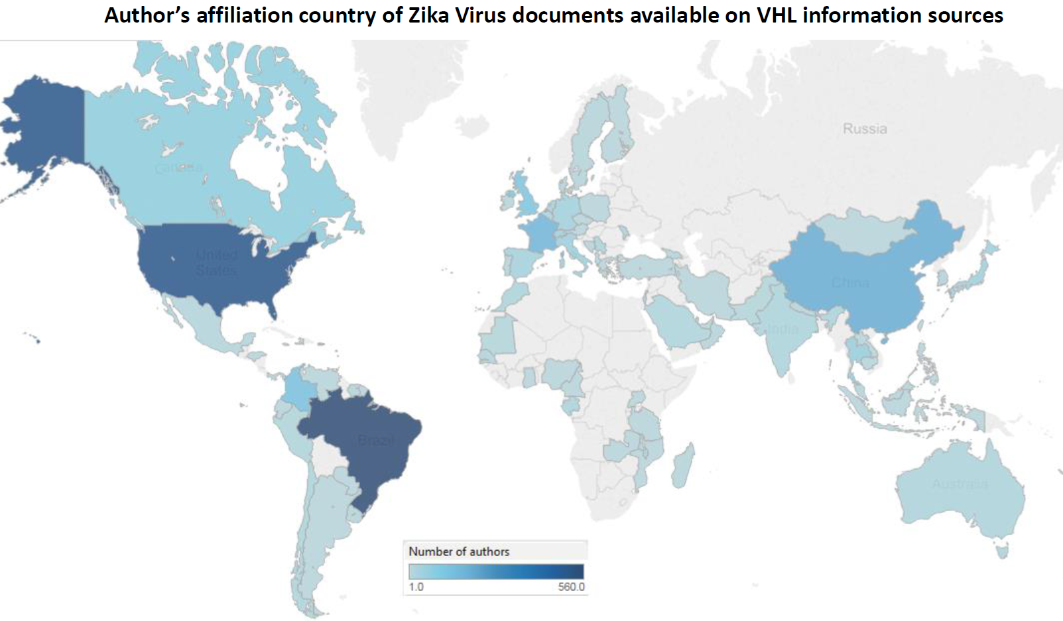
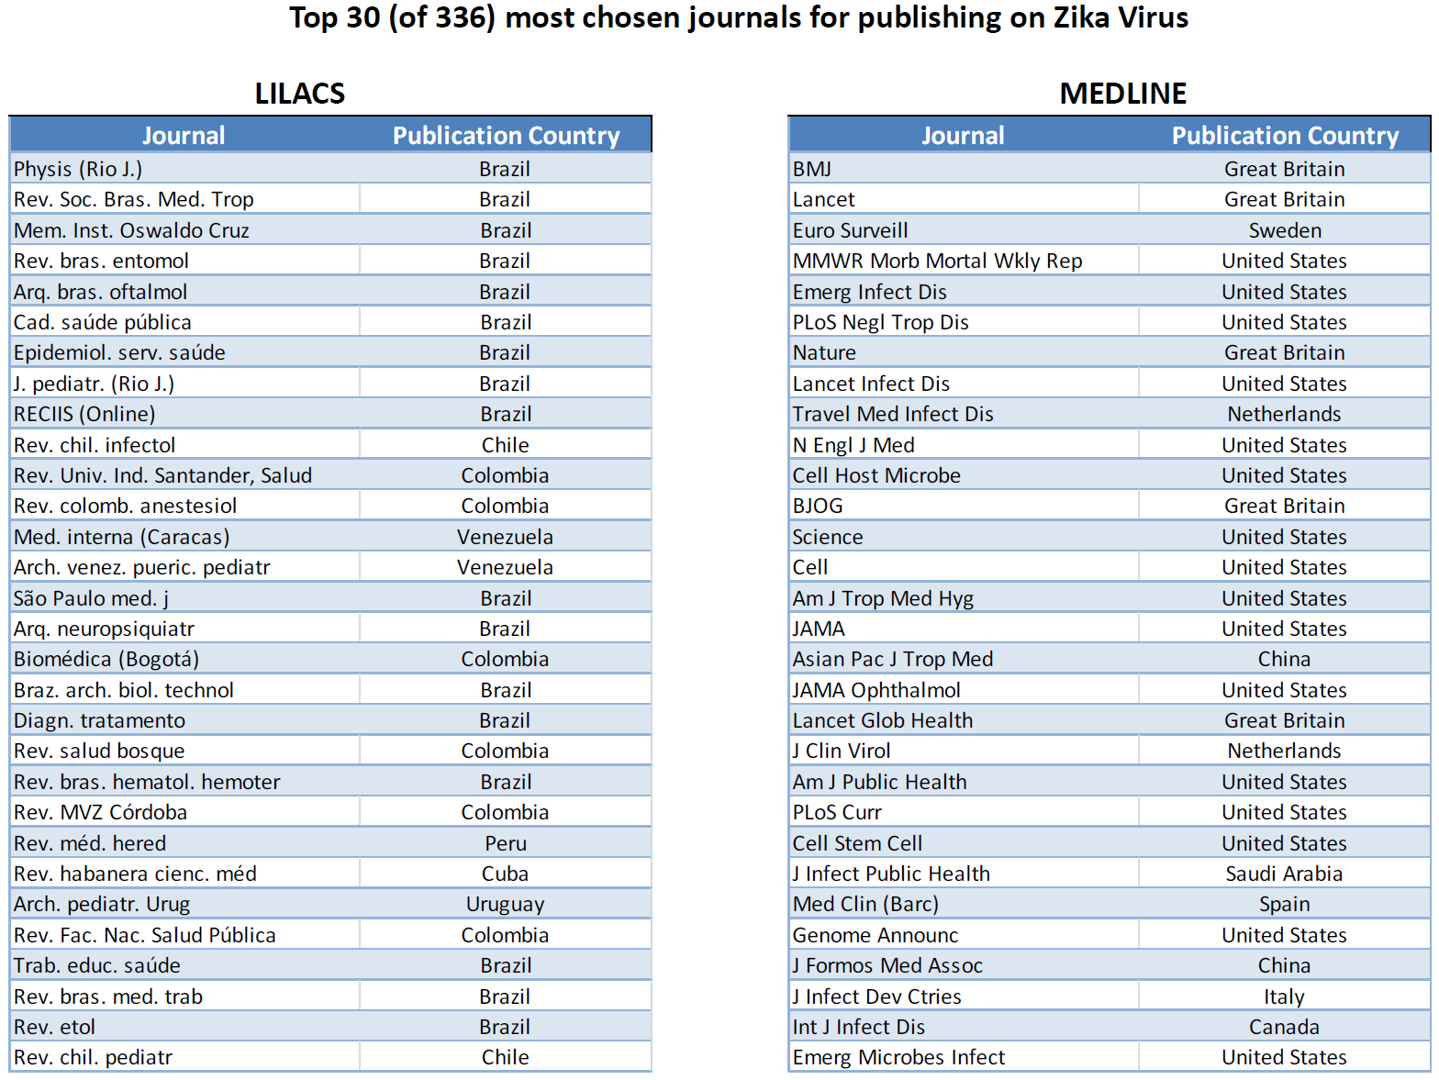

Slide 17
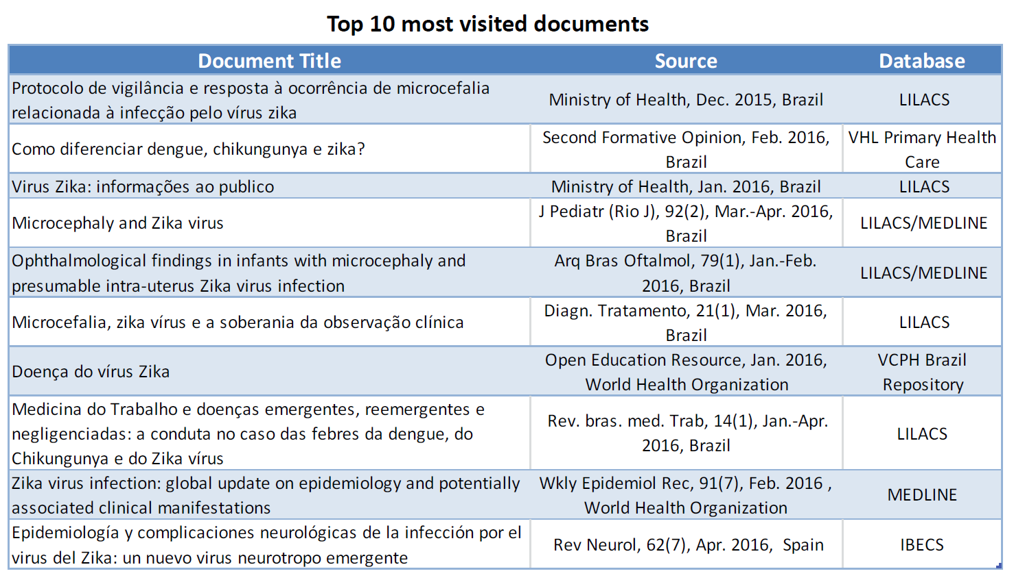

Slide 18
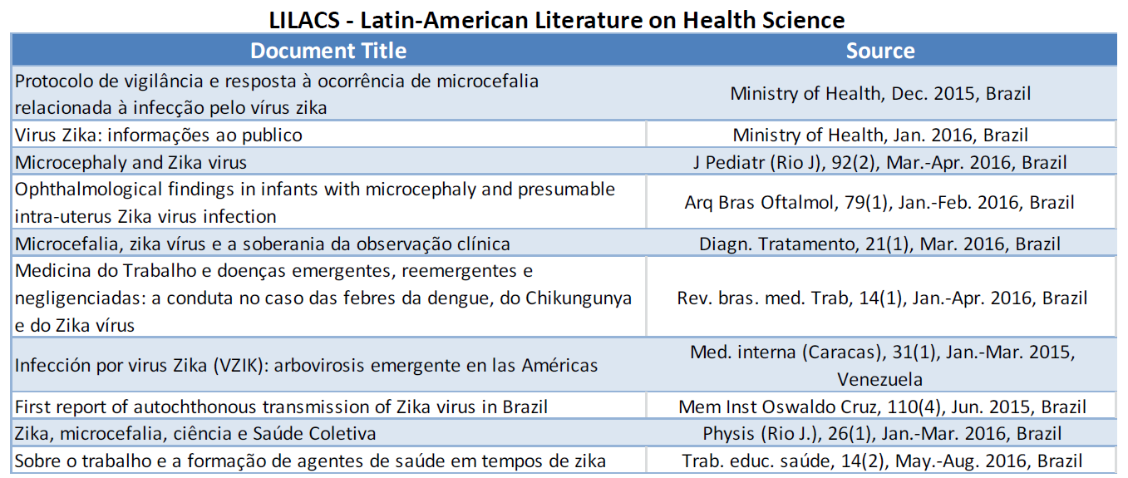
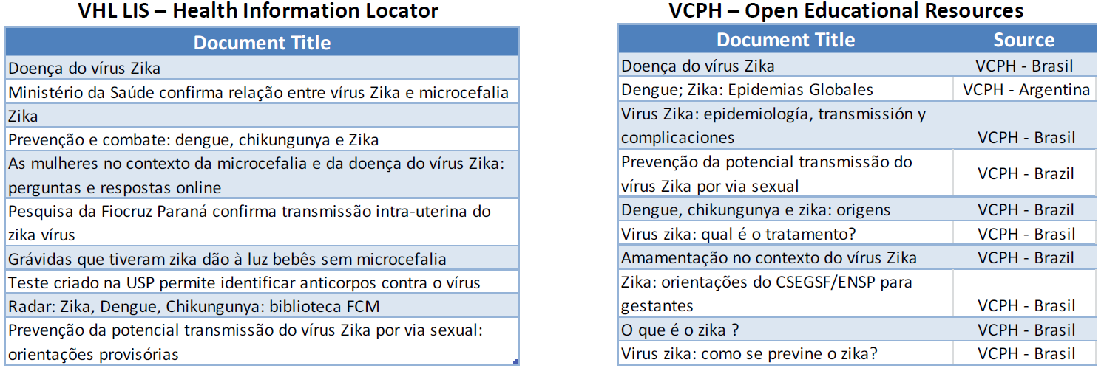

Slide 19
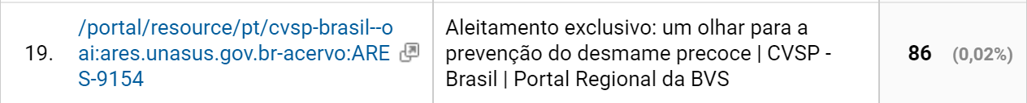
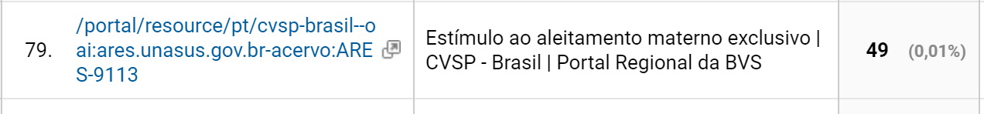
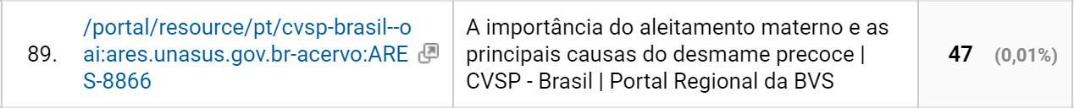
Top 100 documentos + acessado na BVS
(agosto/2017)

Slide 20
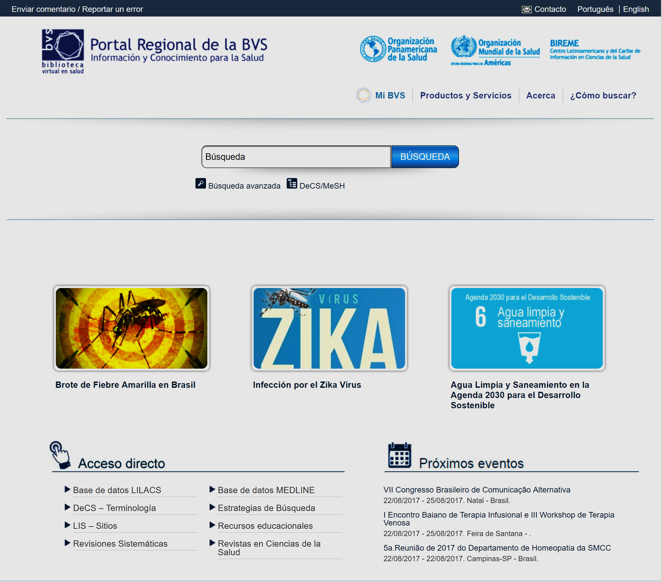

http://bvsalud.org
Notes:
Los nuevos servicios ya se encuentran disponibles en el menú de la página inicial de la BVS Regional, como también …

Slide 21
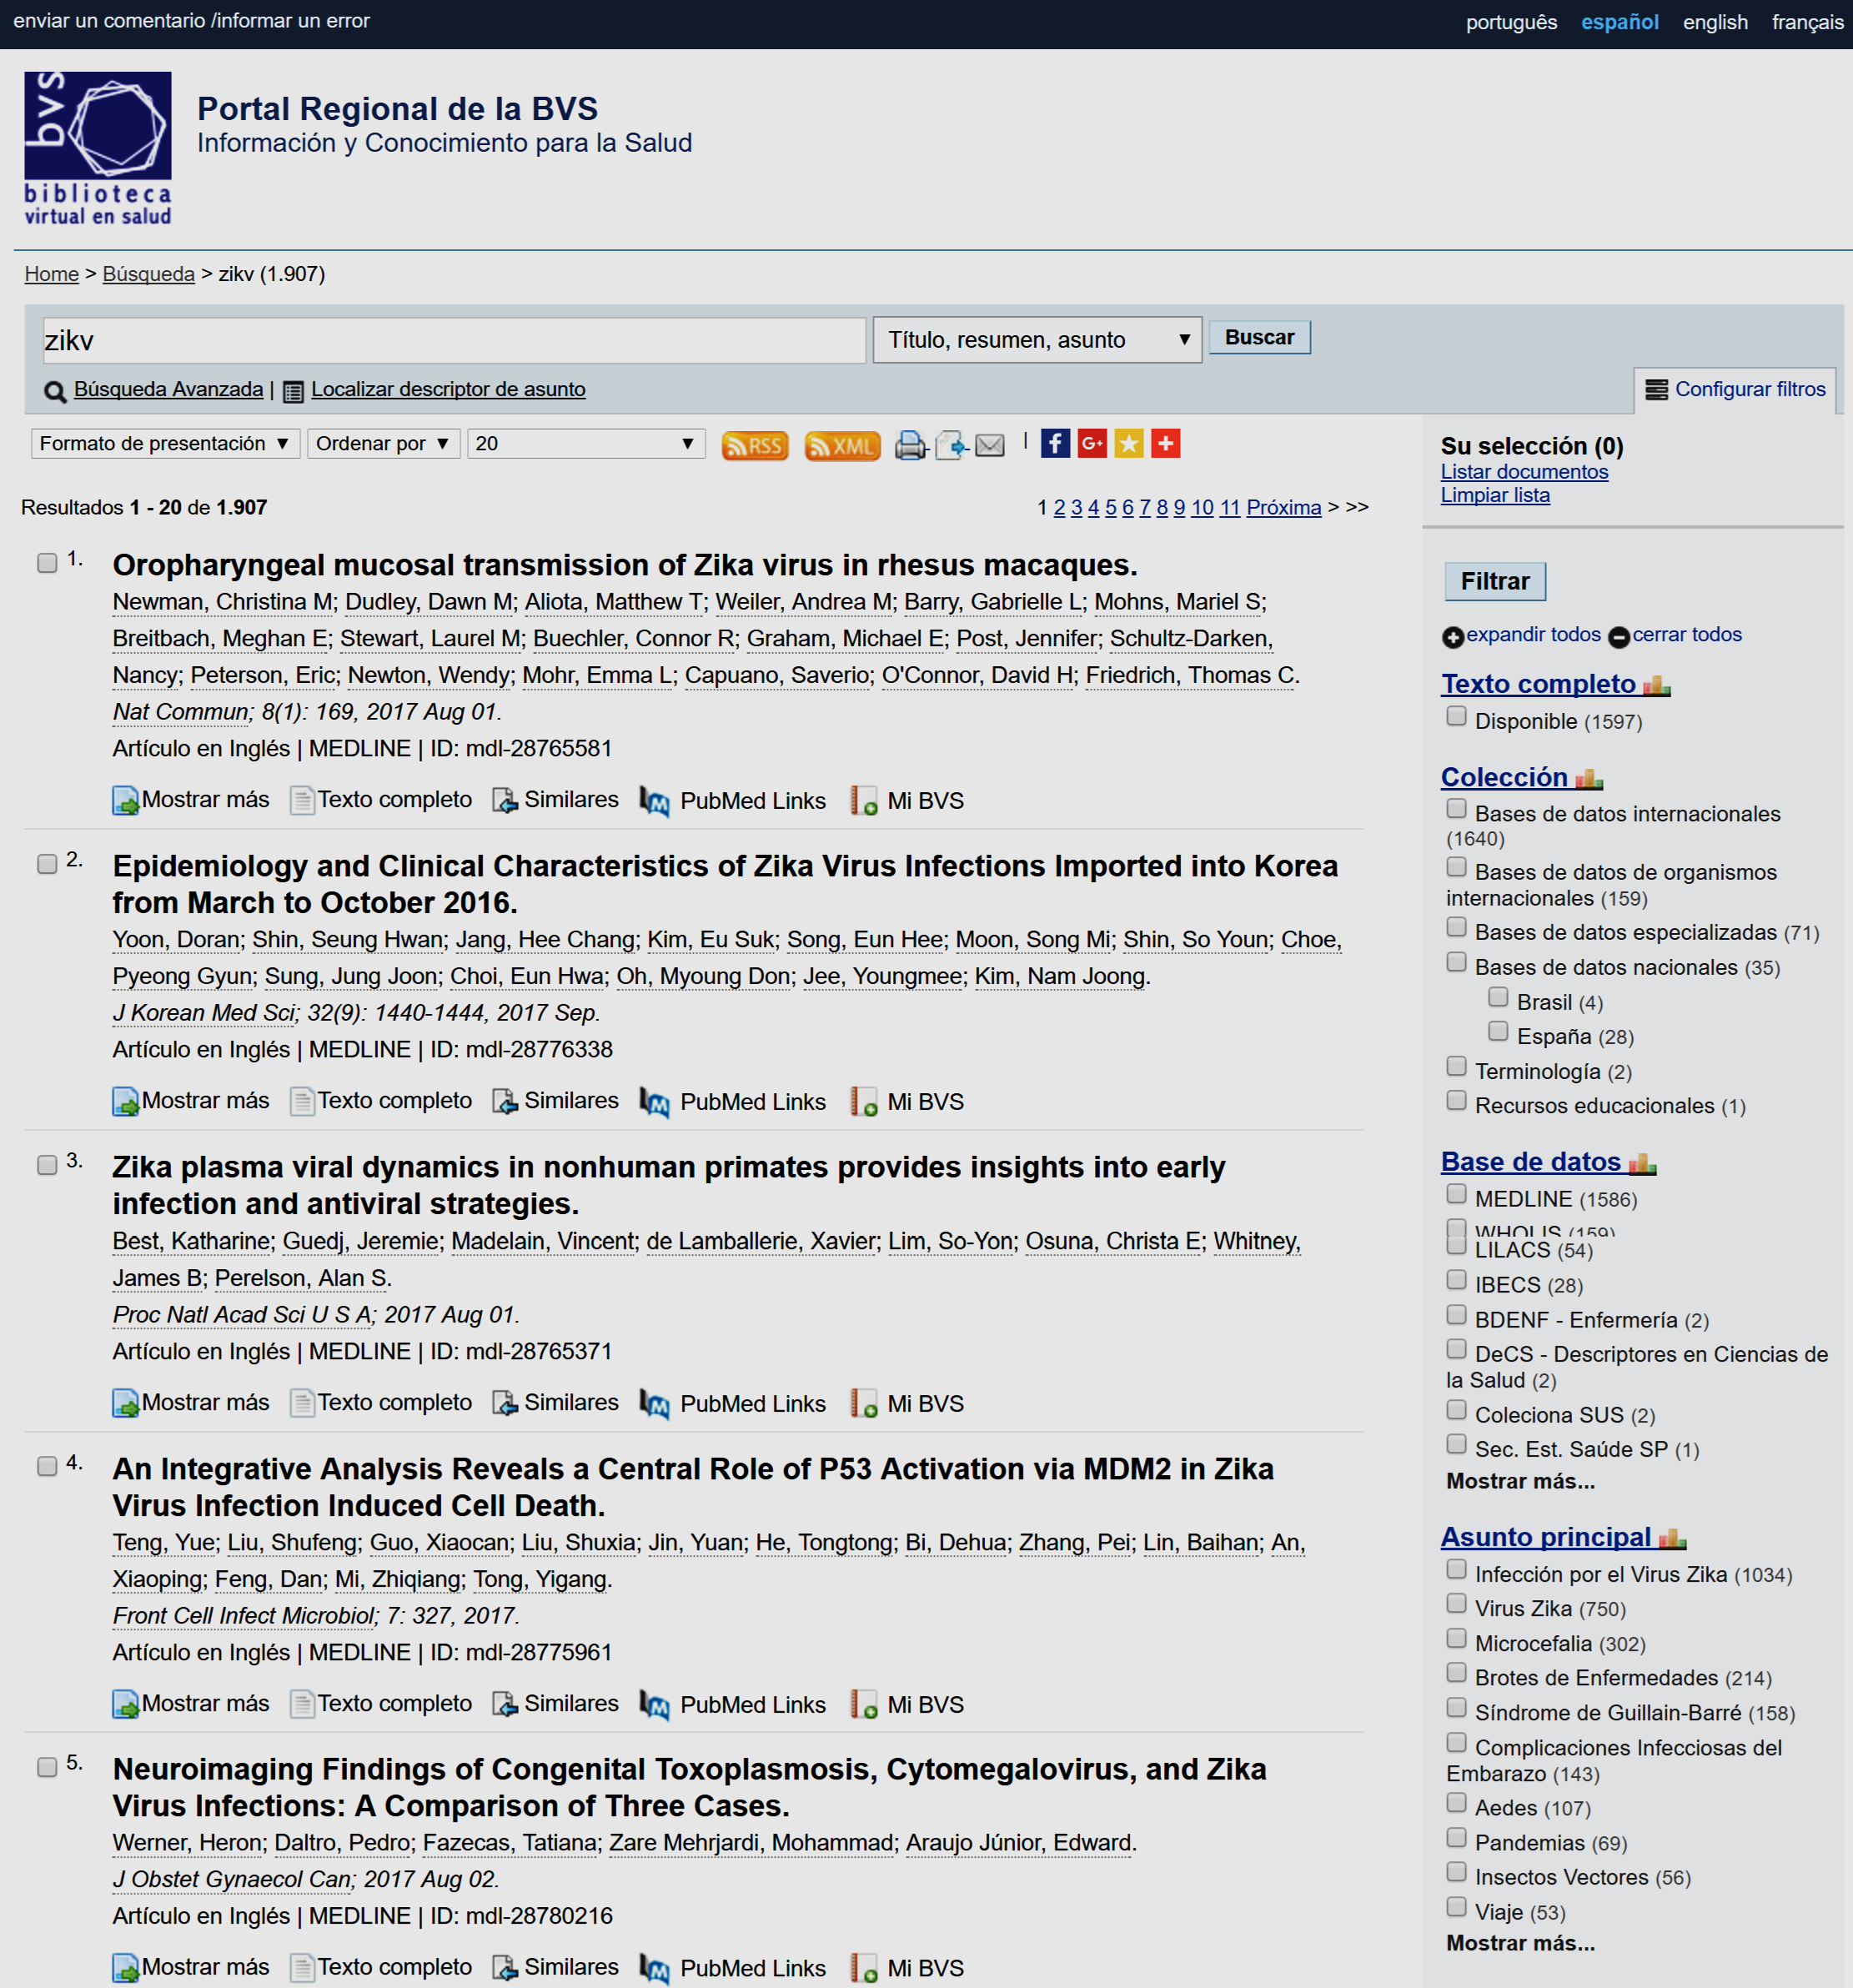
Notes:
… en la página de resultado de búsqueda de la BVS, como vemos en esta pantalla.

Slide 22
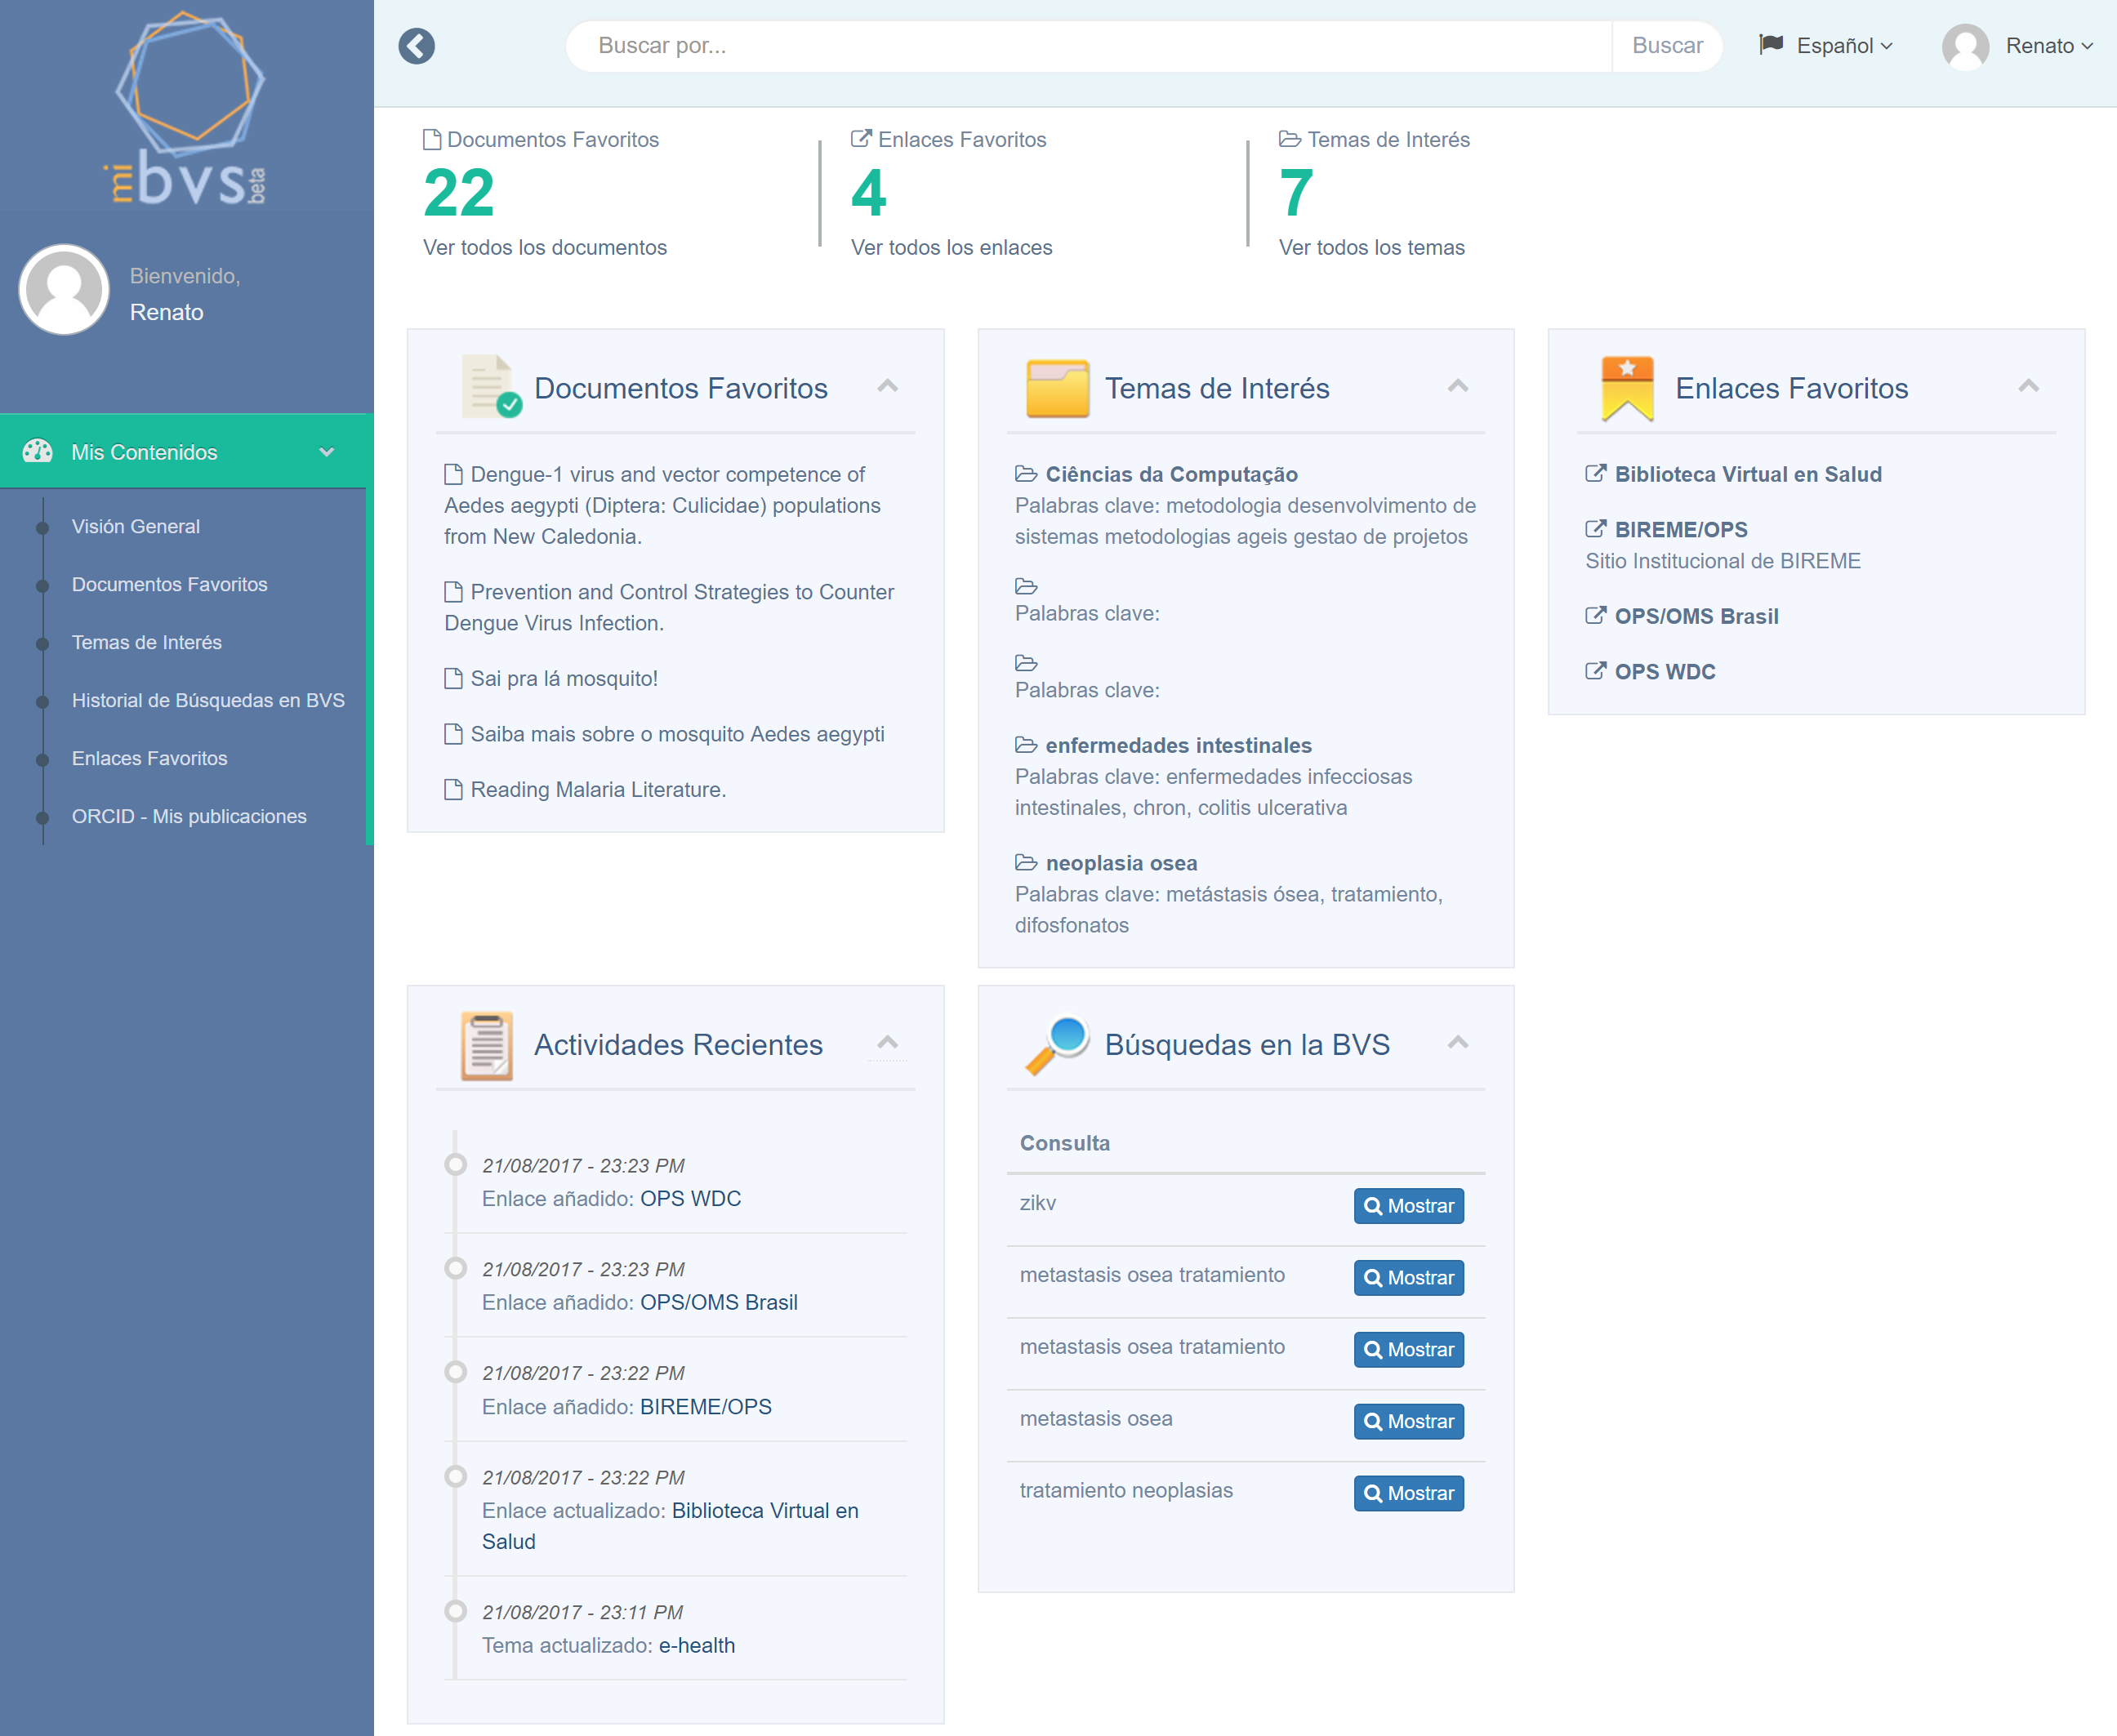
Notes:
Después de autenticarse, el usuario accederá esta página que es un panel de control donde se puede visualizar un resumen de la información disponible en todos los servicios, tales como documentos favoritos, temas de interés, historial de búsquedas, enlaces favoritos y mis publicaciones.

Slide 23




Disseminação Seletiva de Informação
enfermedades infecciosas intestinales
Profissional de Saúde
Pesquisador
tratamiento metástasis ósea
colitis ulcerativa
chron
difosfonatos
26,7 milhões de documentos
Notes:
En resumen, como personalizar la entrega de información de acuerdo a las necesidades del usuario de manera sistemática y pro-activa? Como permitir que el usuario informe sus temas de interés y, entre los millones de documentos disponibles en la BVS, entregar lo que de hecho él necesita? Encontraremos las respuestas a estas preguntas en Mi BVS

Slide 24

http://bvsalud.org
http://www.paho.org/bireme
http://50anos.bireme.org
Muito obrigado!
Renato Murasaki
murasaki@paho.org
Gerente de Tecnologias de Informação
BIREME/OPAS/OMS

